Slide 1
Seguridad en el laboratorio
PRÁCTICA #0
Nieto Peña María de Lourdes
Gómez Alfaro Katia
Nataren Ruiz Diana Fabiola
Pérez Martínez Janya Haidedt
Piña González Emily Ixmeni
Santiago Pérez Emmanuel Isaías
inorgánica
Equipo #3

Slide 2
OBJETIVO
Conocer el reglamento de seguridad, los señalamientos, colores, ruta de evacuación, ubicación y tipo de extintores, regaderas, campanas y puertas de emergencia de los laboratorios de química básica.

Slide 3
FUNDAMENTO
Los laboratorios destinados a la docencia o a la investigación son espacios académicos que deben observar ciertas normas de seguridad cuyo objetivo es prevenir accidentes y minimizar las situaciones de riesgo, esto se logra a medida de que las personas que trabajan en Laboratorios(estudiantes, profesores, auxiliares y técnicos), conozcan los riesgos potenciales de su área de trabajo y estén conscientes de su responsabilidad para evitarlos en beneficio propio y los demás usuarios del laboratorio.

Slide 4
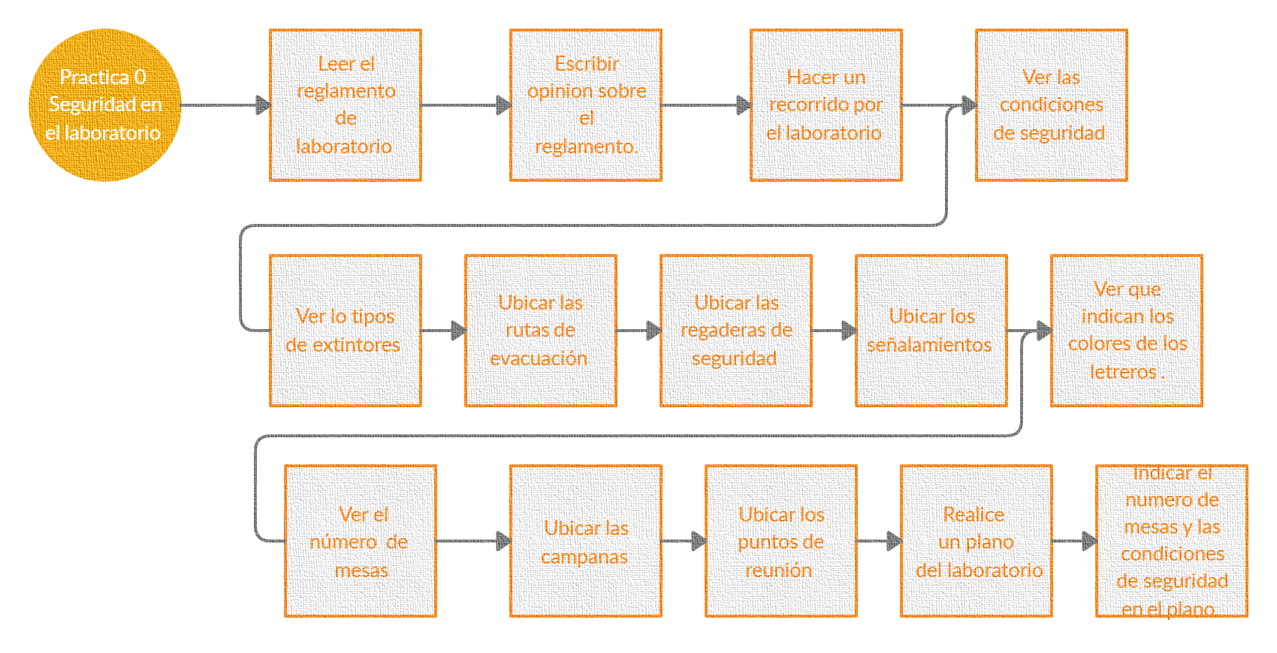
DIAGRAMA DE BLOQUES

Slide 5
POST-LABORATORIO

Slide 6
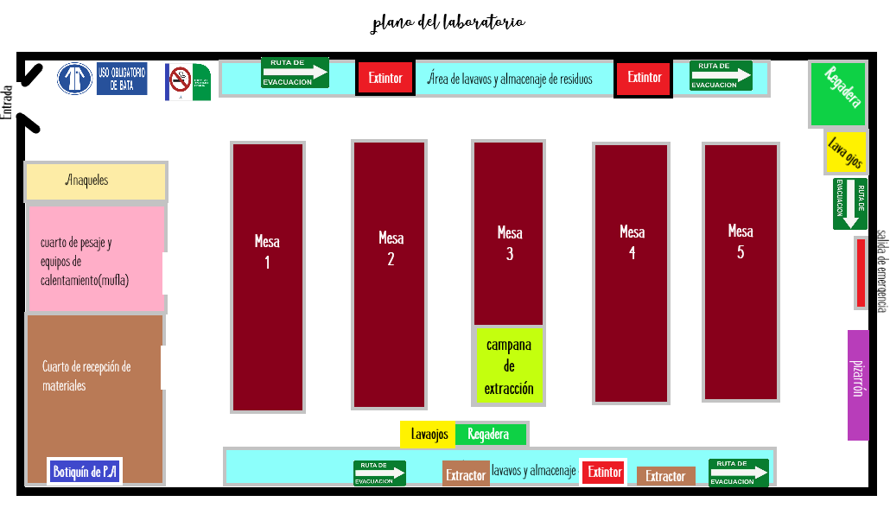

Slide 7
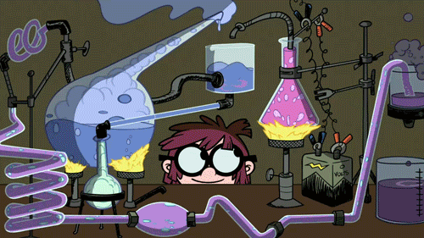
PROPUESTAS AL REGLAMENTO DEL LABORATORIO
Proponemos:
El uso de lentes de seguridad dentro del laboratorio.
El uso de cubrebocas contra polvos químicos dentro del laboratorio.
El quitarse la bata hasta salir del laboratorio para evitar accidentes.

Slide 8
SEGURIDAD
PODEMOS DEFINIR SEGURIDAD COMO LA AUSENCIA DE PELIGRO O RIESGO.
Nosotros como ingenieros químicos debemos tener muy en cuenta este concepto siempre, ya que en nuestro campo de trabajo la mayoría de las veces (el laboratorio) estamos expuestos a demasiados peligros y por ello es mejor prevenir cualquier accidente teniendo en cuenta todas las medidas de seguridad acordes a nuestro espacio de trabajo.

Slide 9
¿CÓMO CONSIDERA QUE BEBE DESARROLLARSE LA SEGURIDAD EN EL LABORATORIO, MANEJO DE REACTIVOS Y VESTIMENTA DE SEGURIDAD?
En el laboratorio la regla principal debe ser seguir los lineamientos de seguridad como:
Cuando trabajemos con reactivos los extractores y las campanas de extracción deben estar siempre encendidos para evitar la acumulación de olores tóxicos.
Entrar al laboratorio con nuestra vestimenta adecuada.

Slide 10
CUESTIONARIO

Slide 11
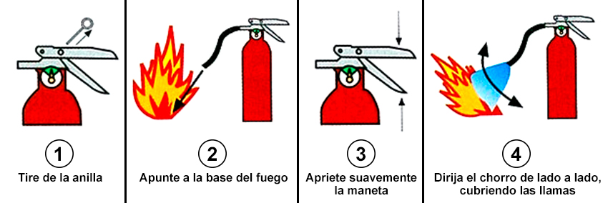
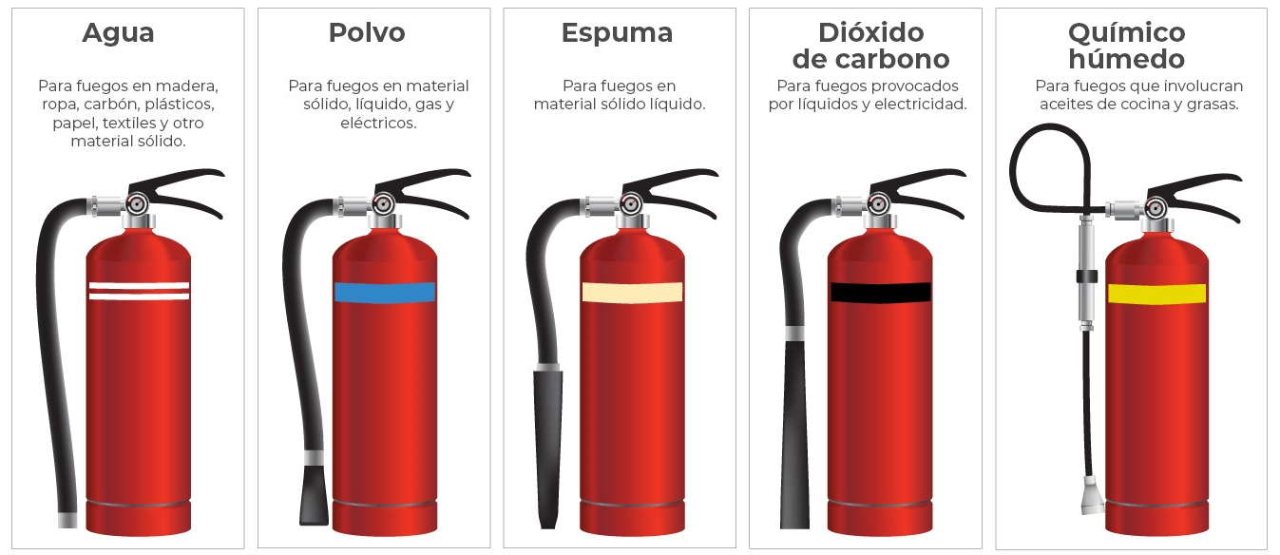
1. ¿Por qué es importante señalar la seguridad en un laboratorio químico educacional?
Para evitar accidentes, y en caso de presentarse uno, saber actuar de manera rápida y efectiva.
2. ¿Cuáles son las clases de extintores que hay y cómo se utilizan?

Slide 12
3.¿Qué son las hojas de manejo de reactivos y cuál es su importancia?
Son un documento que describe los riesgos de un material peligroso y suministra información sobre cómo se puede manipular, usar y almacenar el material con seguridad. La importancia que tienen es que nos permite conocer los riesgos potenciales, el comportamiento ante otras sustancias, el maneo seguro, facilitar el tratamiento médico ante alguna intoxicación.
4. De acuerdo a la distribución dada por el maestro, ¿Cuál es la información que proporciona una etiqueta de un reactivo químico?
Símbolos e identificaciones de peligro normalizadas
Descripción del riesgo mediante frases que indiquen los riesgos específicos (Frases R).
Medidas preventivas y consejos de prudencia (Frases S).
Identificación del producto:
• Si es una sustancia, nombre químico de la sustancia. Deberá figurar bajo una denominación autorizada en la normativa.
• Si es un preparado, denominación o nombre comercial del preparado y nombre químico de las sustancias presentes.
Composición: para los preparados, relación de sustancias peligrosas presentes con su concentración.
Responsable de la comercialización: nombre, dirección y teléfono.
Número de autorización (En el caso de tratarse de una sustancia sometida a régimen de autorización, incluida en el anexo X IV del Reglamento REACH).

Slide 13
EVIDENCIAS

Slide 14
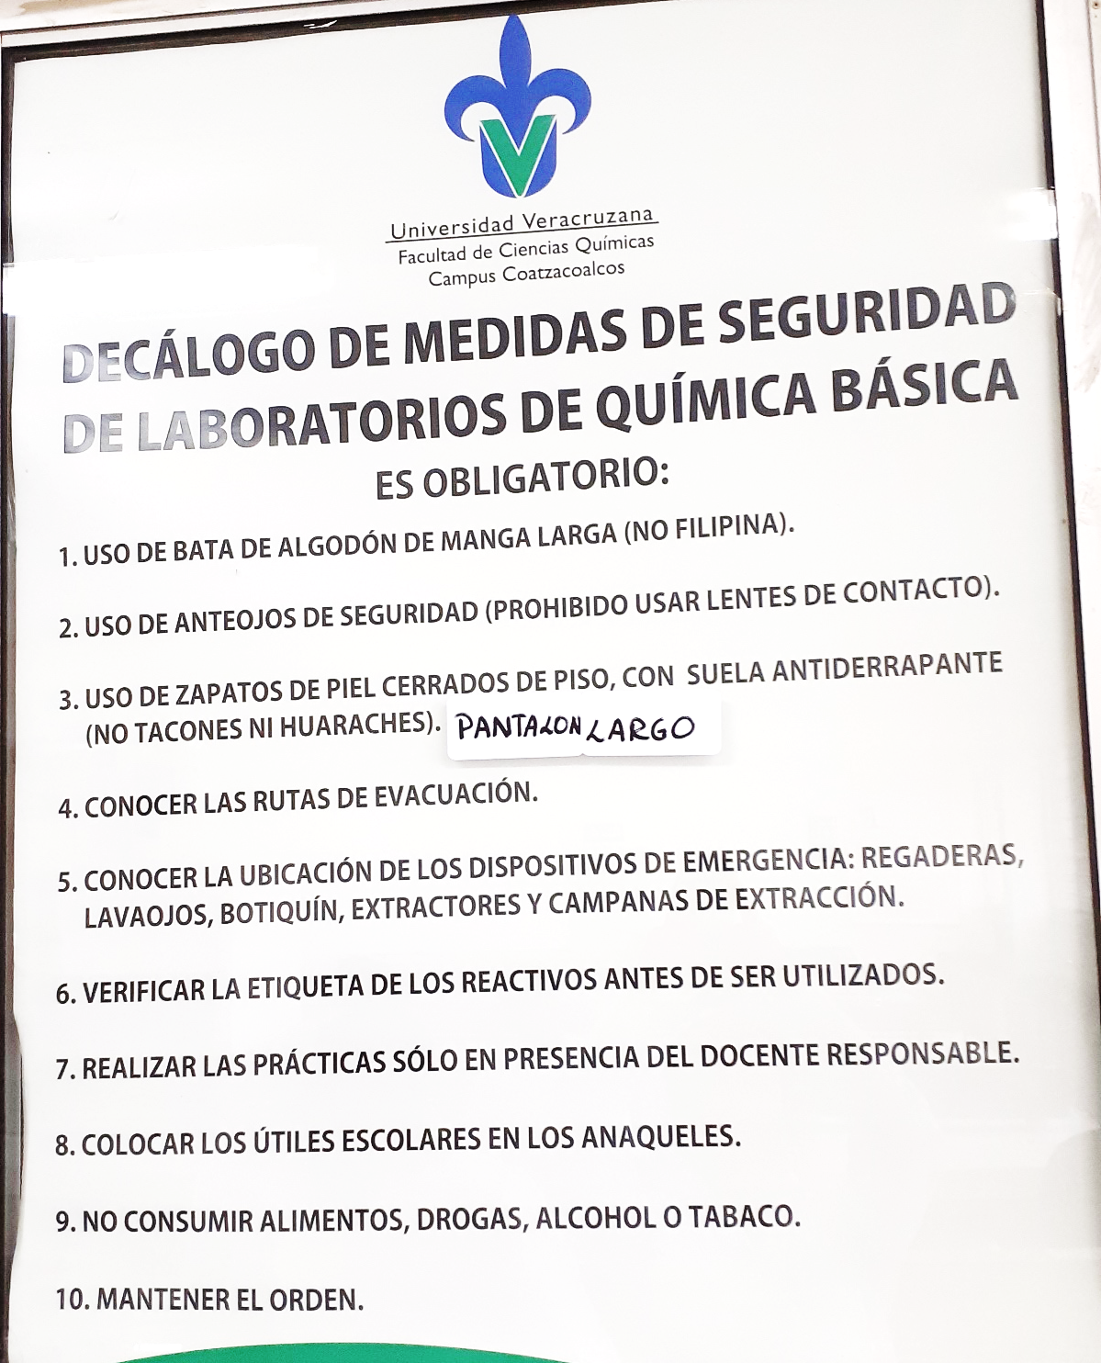
CONDICIONES DEL LABORATORIO
El laboratorio cuenta con:
Reglamento
Señalamientos de seguridad.
Campana de extracción en aptas condiciones para su uso
Gavetas para resguardar el material (16 gavetas en cada extremo)
2 extractores
5 mesas de trabajo con 2 secciones
4 conexiones de gas y agua

Slide 15
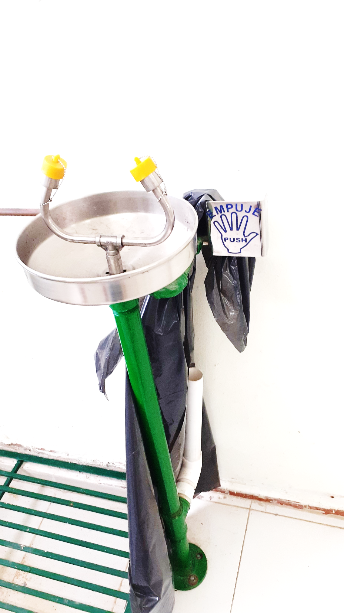
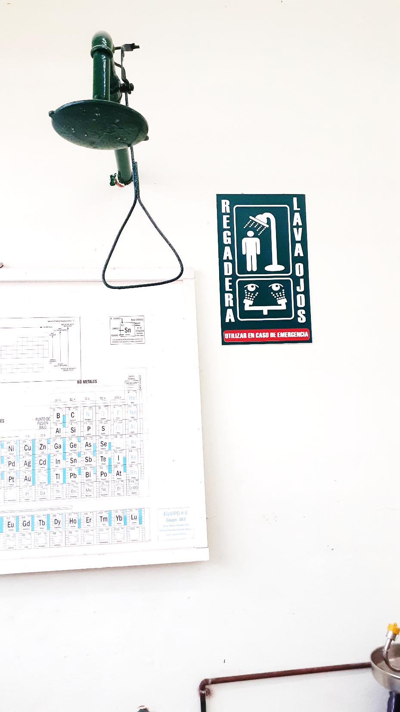
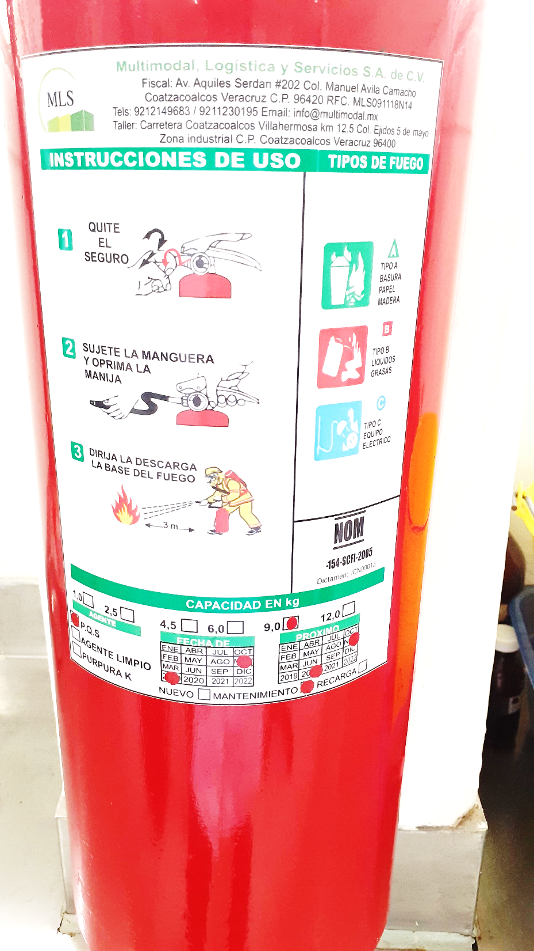
El laboratorio cuenta con:
Botiquín de primeros auxilios
3 extintores para fuegos de tipo A,B Y C.
2 regaderas
2 lava-ojos
Señalamientos que indican la posición de estos en el laboratorio

Slide 16
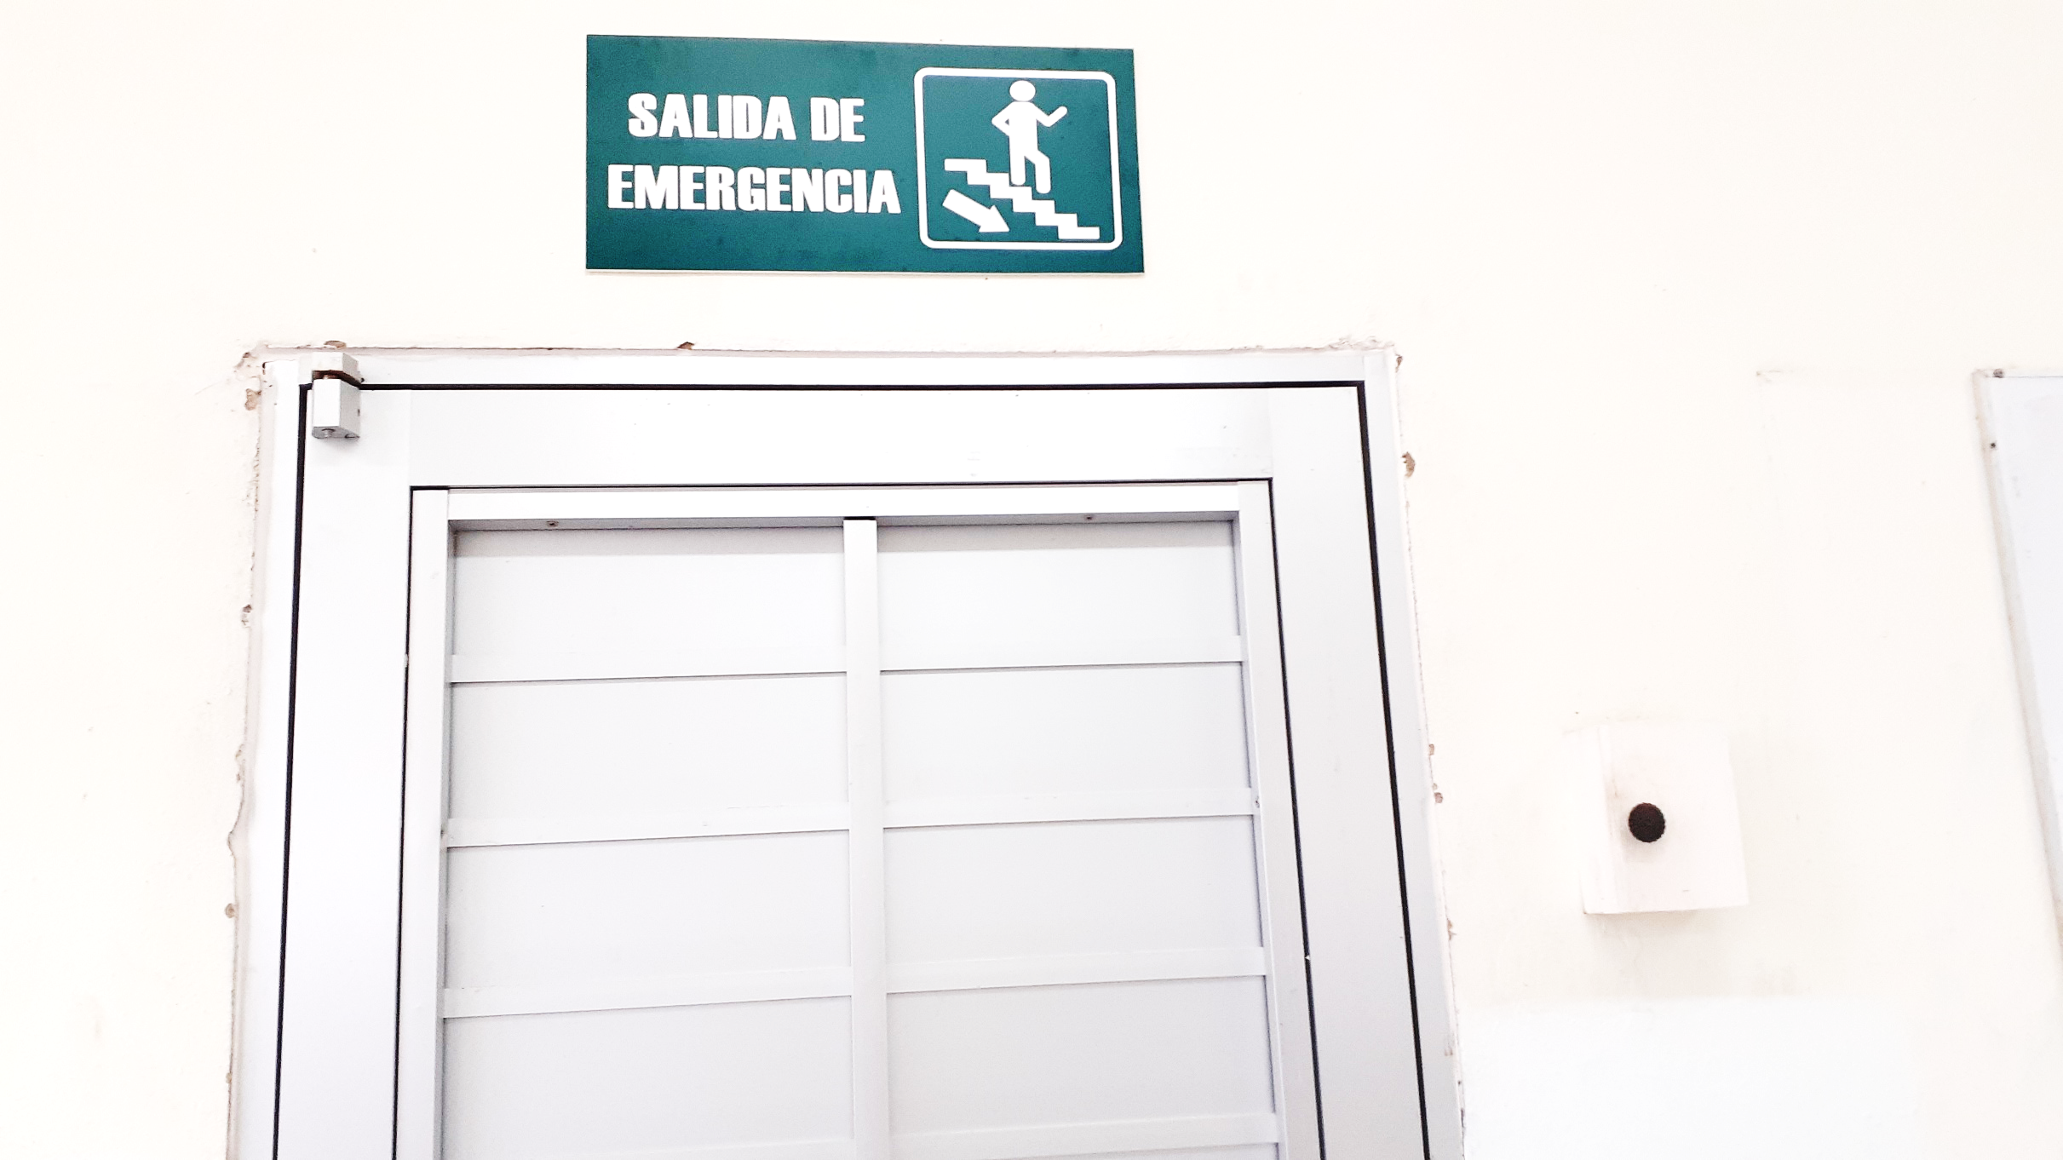
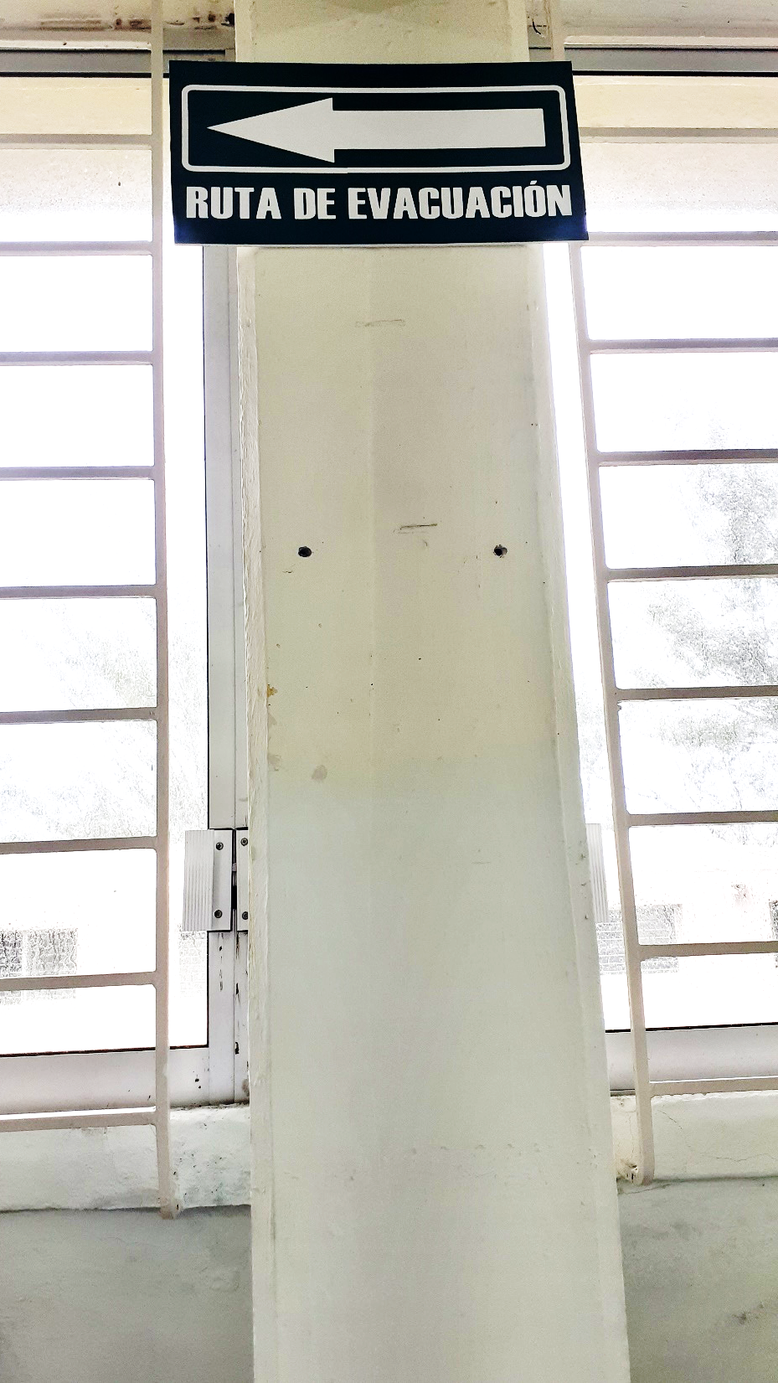
El laboratorio cuenta con:
Una salida de emergencia que se encuentra cerrada con llave. Su respectiva lleve se encuentra en una caja al lado de ésta.
Cuenta con señalamientos que indican la ruta de evacuación
Observación: Las escaleras a las que se tiene acceso por la salida de emergencia son muy angostas con una capacidad máxima para una persona a la vez.

Slide 17
INFOGRAFÍA

